Slide 1
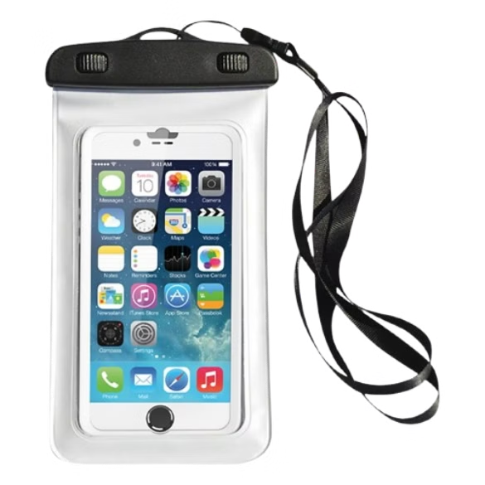


An Toàn Lao Động Trong Sản Xuất Túi Chống Nước Cho Điện Thoại
Bài thuyết trình này sẽ thảo luận về các nguy cơ tiềm ẩn và biện pháp phòng ngừa trong sản xuất túi chống nước cho điện thoại.
Bản quyền thuộc An Toàn Nam Việt

Slide 2

Tình hình tai nạn lao động
Số vụ tai nạn
3.201 vụ, giảm 7,09% so với cùng kỳ năm 2023.
Số người bị nạn
3.065 người, giảm 6,04% so với cùng kỳ năm 2023.
Số người chết
346 người, giảm 1,98% so với cùng kỳ năm 2023.

Slide 3

Các Vụ Tai Nạn Lao Động
Sự Cố Máy Móc
1
Máy móc không được bảo trì đúng cách hoặc thiếu thiết bị bảo hộ cá nhân có thể gây thương tích.
2
Rủi Ro Từ Hóa Chất
Hóa chất như keo dán hoặc chất chống thấm có thể gây bỏng hoặc dị ứng nếu không được xử lý đúng cách.
3
Tài Nạn Liên Quan Đến Vật Liệu
Xử lý vật liệu thô hoặc di chuyển khối lượng lớn có thể dẫn đến chấn thương lưng hoặc gãy xương.
4
Nguy Cơ Trơn Trượt
Môi trường làm việc trơn trượt do rò rỉ hóa chất hoặc nước có thể dẫn đến tai nạn trượt ngã.

Slide 4


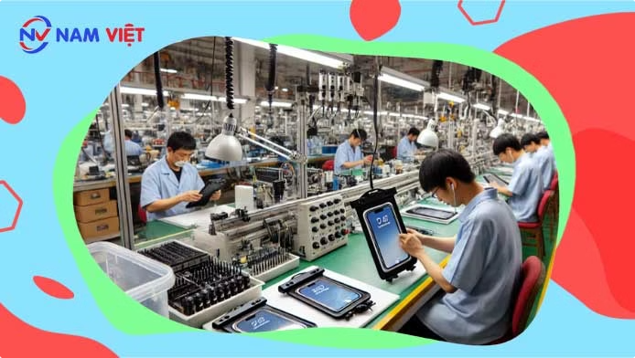

An Toàn Vệ Sinh Lao Động Cho Nhân Viên Cắt
Và Chuẩn Bị Vật Liệu
Đặc Điểm Công Việc
Cắt và chuẩn bị vật liệu là công đoạn quan trọng, đảm bảo chất lượng sản phẩm cuối cùng.
Máy cắt tự động hoặc cắt bằng tay được sử dụng tùy thuộc vào quy mô sản xuất và công nghệ.
Nguy Cơ Tai Nạn
Máy cắt tự động có thể gây thương tích do sự cố cơ khí hoặc thiết bị không được bảo trì đúng cách.
Cắt bằng tay có thể dẫn đến bị cắt hoặc trầy xước do lưỡi dao sắc bén.
Biện Pháp An Toàn
Tuân thủ quy định an toàn, sử dụng thiết bị bảo hộ cá nhân và thường xuyên kiểm tra, bảo trì thiết bị.

Slide 5
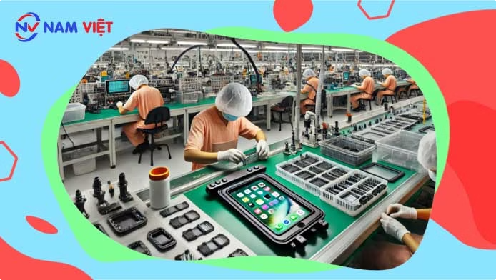
An Toàn Vệ Sinh Lao Động Cho Nhân Viên
Tạo Lớp Chống Nước
Đặc Điểm Công Việc
Tạo lớp chống nước là công đoạn quan trọng, đảm bảo tính năng chống nước của sản phẩm.
Công nghệ dán hoặc sơn đặc biệt được sử dụng để áp dụng lớp chống nước lên vật liệu.
Nguy Cơ Tai Nạn
Tiếp xúc với keo dán hoặc hóa chất trong sơn có thể gây kích ứng da hoặc các vấn đề về hô hấp.
Các tai nạn cơ học như bị kẹt tay hoặc va chạm với thiết bị cũng là mối nguy hiểm.
Biện Pháp An Toàn
Sử dụng thiết bị bảo hộ như găng tay, khẩu trang và kính bảo hộ.
Tuân thủ nghiêm ngặt các quy trình an toàn và đào tạo thường xuyên.

Slide 6
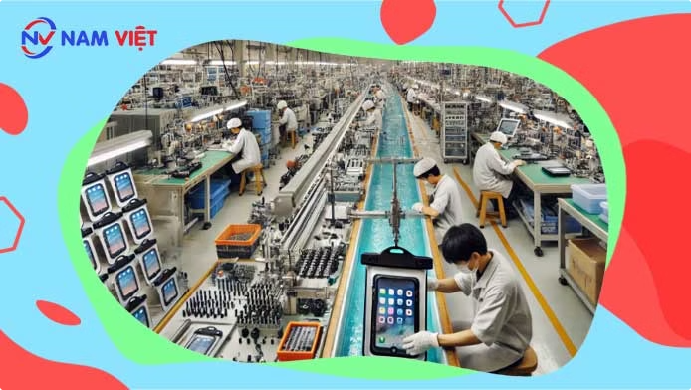
An Toàn Vệ Sinh Lao Động Cho Nhân Viên
Gia Công Và Lắp Ráp
1
May Các Phần Vải
Công nhân sử dụng máy may công nghiệp để nối các lớp vải lại với nhau.
2
Gắn Khóa Kéo Và Các Chi Tiết Phụ Trợ
Khóa kéo và các chi tiết phụ trợ cần được gắn chính xác để đảm bảo tính năng chống nước và tiện lợi.
3
Kiểm Tra Chất Lượng
Kiểm tra kỹ lưỡng để đảm bảo sản phẩm đáp ứng các tiêu chuẩn về hiệu suất và độ bền.

Slide 7





Nguy Cơ Tai Nạn Trong Gia Công Và Lắp Ráp
Bị Kim Chỉ Đâm
Công nhân có thể bị kim chỉ đâm vào tay hoặc cơ thể khi làm việc với máy may công nghiệp.
Bị Kẹt Tay Hoặc Va Chạm
Gắn khóa kéo và các chi tiết phụ trợ có thể dẫn đến bị kẹt tay hoặc
va chạm với máy móc.
Tiếp Xúc Với Hóa Chất
Tiếp xúc với hóa chất và keo dán có thể gây kích ứng da hoặc các
vấn đề về hô hấp.
Trượt Ngã Hoặc Va Chạm
Môi trường làm việc có nhiều vật liệu và thiết bị có thể dẫn đến tai nạn do trượt ngã hoặc va chạm.

Slide 8

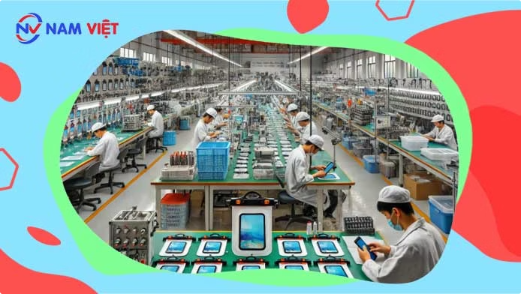


An Toàn Vệ Sinh Lao Động Cho Nhân Viên Kiểm Tra Chất Lượng
Kiểm tra độ chống nước
Ngâm túi trong nước hoặc sử dụng thiết bị đo đặc biệt.
Kiểm tra độ bền của khóa kéo
Khóa kéo phải hoạt động trơn tru và không bị kẹt.
Kiểm tra các chi tiết phụ trợ
Gắn kết và đường may phải chắc chắn và bền bỉ.

Slide 9




Nguy Cơ Tai Nạn Trong
Kiểm Tra Chất Lượng
Vết Cắt Hoặc Trầy Xước
Tiếp xúc với dụng cụ kiểm tra sắc nhọn hoặc thiết bị đo có thể gây ra vết cắt hoặc trầy xước.
Trượt Ngã
Sàn ướt hoặc tiếp xúc với hóa chất có thể dẫn đến nguy cơ trượt ngã.
Sự Cố Hỏng Hóc
Thiết bị kiểm tra không được bảo trì đúng cách hoặc không được sử dụng đúng quy trình có thể gây thương tích.

Slide 10

Biện Pháp Phòng Ngừa Tai Nạn
1
Đào Tạo An Toàn
Đào tạo công nhân về các quy trình an toàn và sử dụng thiết bị bảo hộ.
2
Kiểm Tra Và Bảo Trì Thiết Bị
Kiểm tra và bảo trì thường xuyên các máy móc, thiết bị và dụng cụ kiểm tra.
3
Sử Dụng Thiết Bị Bảo Hộ
Cung cấp và khuyến khích công nhân sử dụng thiết bị bảo hộ phù hợp.
4
Thực Hiện Các Quy Định An Toàn
Thực hiện nghiêm ngặt các quy định an toàn trong môi trường làm việc.

Slide 11

Quy định chung
1
Huấn luyện ATLD
Tổ chức các khóa huấn luyện an toàn lao động định kỳ cho công nhân.
2
Bảo trì thiết bị
Thường xuyên kiểm tra và bảo dưỡng máy móc, thiết bị sản xuất.
3
Thiết bị bảo hộ
Cung cấp và đảm bảo sử dụng đúng các thiết bị bảo hộ cá nhân.
4
Môi trường
Duy trì không gian làm việc sạch sẽ, thoáng mát và đủ ánh sáng.

Slide 12

Xử lý tình huống
1
Ngắt điện
Ngay lập tức ngắt nguồn điện khi xảy ra tai nạn liên quan đến điện.
2
Sơ cứu
Tiến hành sơ cứu nhanh chóng và chính xác cho nạn nhân tại chỗ.
3
Báo cáo
Thông báo ngay cho quản lý và đội ngũ y tế để được hỗ trợ kịp thời.
4
Điều tra
Tiến hành điều tra nguyên nhân và đề xuất biện pháp phòng ngừa trong

Slide 13

Tài liệu tham khảo
Bài kiểm tra an toàn lao động nhóm 3
Trắc nghiệm an toàn lao động nhóm 3
Bảng báo giá huấn luyện ATLD
Xem chi tiết
Tải về tài liệu (download)
Download tài liệu huấn luyện an toàn lao động sản xuất túi chống nước cho điện thoại

Slide 14
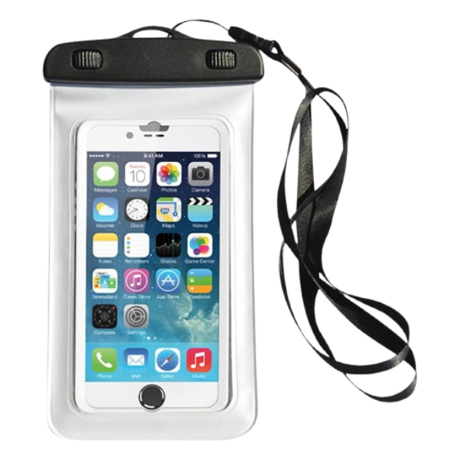
Kết Luận
An toàn vệ sinh lao động là yếu tố quan trọng trong sản xuất túi chống nước cho điện thoại.
Tuân thủ các quy định an toàn, sử dụng thiết bị bảo hộ và đào tạo thường xuyên giúp giảm thiểu nguy cơ tai nạn và đảm bảo môi trường làm việc an toàn.

